Slide 1
第五节 参考文献偏好设置
用于设定默认打开文献库位置、显示字体、默认参考文献类型（一般为杂志Journal Article）、参考文献类型字段名（是 author 或是 作者) 、重复文献（Duplicates）标准等。

Slide 2
中华医学会系列杂志参考文献著录格式要求
文内标注按引用文献出现的先后顺序连续编码， 并将序号置于方括号中。
文后参考文献表
文后参考文献表的顺序应按文中引文的顺序依次排列， 用阿拉伯数字书写， 不加方括号， 也不用标点， 序号后空一字， 按GB 7714-87要求依次著录。 只有1条参考文献时， 序号写为1。 著录用文字原则上要求用文献本身的文字， 数字除版次、 期号、 册次、 页数、 出版年等用阿拉伯数字表示外， 均保持文献上原有的形式。

Slide 3
责任者(个人作者或集体作者)不超过3位时全部照录。 责任者超过3位时， 只著录前3位责任者， 其后加“，等”或者其他与之相应的字(西文加“，et al”， 日文加“，他”，俄文加“，и др”)。

Slide 4
1. 期刊
(1) 期刊不分卷
1 Turan I, Wredmark T, Fellander-Tsai L. Arthroscopic ankle arthrodesis in rheumatoid arthritis. Clin Orthop, 1995,(320):110-114.
(2) 期刊分卷， 连续编页码
2 岩田嘉行， 关贤一， 会山嘉夫， 他. 腹腔镜施行时のトラフル. 产妇の实际， 1990，39：1321-1324.
(3) 期刊分卷， 每期单独编页码
3 汪国华， 马进， 季适东， 等. 急性出血坏死性胰腺炎的手术治疗. 中级医刊， 1995， 3(8)：22-25.

Slide 5
(4) 期刊无卷和期
4 Browell DA, Lennard TW. Immunologic status of the cancer patients and the effects of blood transfusion on antitumor responses. Curr Opin Gen Surg, 1993:325-333.
(5) 卷的增刊
5 汪晓雷， 凌祥， 刘祖舜. 家兔迷路破坏眼震电图描记. 中华耳鼻咽喉科杂志， 1995， 30增刊：13.
6 Magni F, Rossoni G, Berti F. BN-52021 protects guinea-pigfrom heart anaphylaxis.Pharm Res Commun, 1988, 20 Suppl 5:75-78.
(6) 卷中分部
7 Ozben T, Nacitarhan S, Tuncer N. Plasma and urine sialic acid in non-insulin deperdent diabetes mellitus. Ann Clin Biochem, 1995,32(Pt 3):303-306.
(7) 期的增刊
8 Payne DK, Sullivan MD,Massie MJ. Women's psychological reactions to breast cancer.Semin Oncol, 1996,23(1 Suppl 2):89-97.

Slide 6
(8) 期中分册
9 Poole GH, Mills SM. One hundred consecutive cases of flap lacerations of the leg in ageing patients. N Z Med J, 1994, 107(986 Pt 1):377-378.
(9) 两期合刊
10 Ricevuti G, Mazzone A, Mazzucchelli I, et al. Phagocyte activation in coronary artery disease. FEMS Microbiol Immunol, 1992,5(5-6):271-278.
(10) 集体作者
11 The Cardiac Society of Australia and New Zealand. Clinical exercise stress testing. Safety and performance guidelines. Med J Aust, 1996,164:282-284.
(11) 作者未署名
12 Cancer in South Africa ［editorial］. S Afr Med J, 1994, 84:15.
(12) 期刊中译文
13 Ambrose JA, Weinrauch M. 缺血性心脏病的血栓形成. 胡大一， 译. 美国医学会杂志中文版， 1997， 16：174-182.

Slide 7
2. 专著
(1) 专著
14 吴阶平， 裘法祖， 主编. 黄家驷外科学. 第4版. 北京：人民卫生出版社， 1979.
15 Ringsven MK, Bond D. Gerontology and leadership skills for nurses. 2nd ed. Albany (NY): Delmar Publishers, 1996.
(2) 专著中析出文献
16 诸骏仁. 昏厥与休克. 见： 董承琅， 陶寿淇， 陈灏珠， 主编. 实用心脏病学. 第3版. 上海：上海科学技术出版社， 1993. 561-585.
17 Phillips SJ, Whisnant JP. Hypertension and stroke. In: Laragh JH. Brenner BM, eds. Hypertension: pathophysiology, diagnosis, and management. 2nd ed. New York: Raven Press, 1995. 465-478.

Slide 8
3. 会议文献
(1) 会议文献
18 Kimura J, Shibasaki H, eds. Recent advances in clinical neurophysiology. Proceedings of the 10th International Congress of EMG and Clinical Neurophysiology, Kyoto, 1995. Amsterdam: Elsevier, 1996.
(2) 会议文献中析出文献
19 董家祥， 关仲英， 王兆荃， 等. 重症肝炎的综合基础治疗. 见： 张定凤， 编. 第三届全国病毒性肝炎专题学术会议论文汇编， 南宁， 1984. 北京： 人民卫生出版社， 1985， 203-212.

Slide 9
4. 科技报告
20 World Health Organization. Factors regulating the immune response: report of WHO Scientific Group. Geneva: WHO, 1970. 1-74.

Slide 10
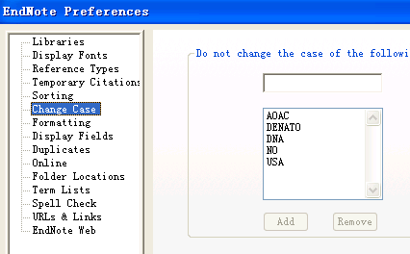
参考文献偏好设置
编辑使用偏好（Preferences…）
设置EndNote 启动时自动打开的数据库文件名
设置参考文献默认的显示字体
设置默认的参考文献显示格式
设置参考文献在Word 中默认的临时显示方式
设置默认的参考文献排序方式
设置不改变大小写类型的单词或短语缩写
设置默认的引用格式
设置默认的显示字段
设置默认的参考文献查重规则
设置默认的网络升级连接
设置文件（Filter 文件、Styles 文件和Connections 文件）默认的文件夹定位
设置EndNote 处理杂志名列表文件的默认方式
设置默认的拼写检查规则
设置打开参考文献超级链接或PDF 文件的规则
设置Web格式的EndNote

Slide 11
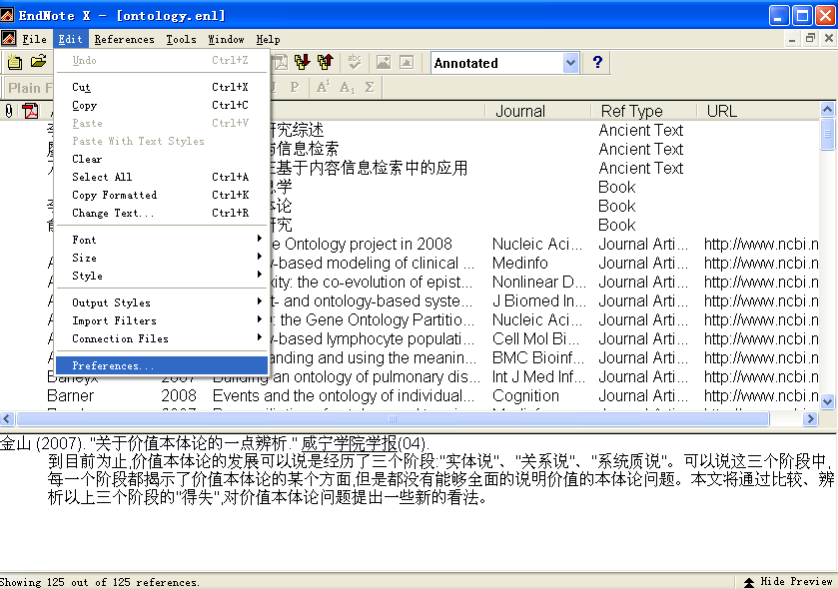
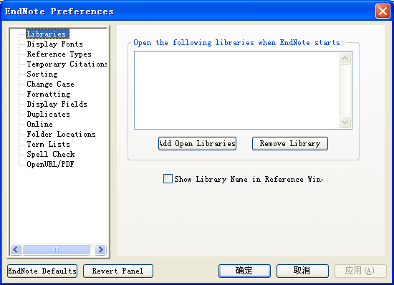
EndNote偏好设定

Slide 12
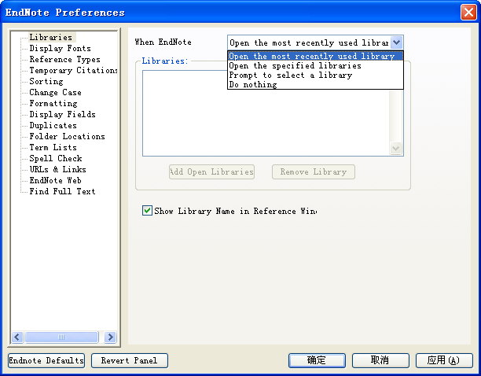
5.1 添加Endnote启动时打开的文献库
1、 默认为最近上一次打开的文献库
2、选择 open the specified libraies选择要打开的库，则以后都默认打开这个文献库。
3、选择 prompt to select a library 提醒选择一个数据库

Slide 13
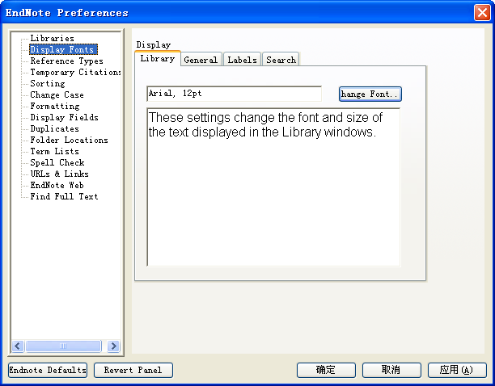
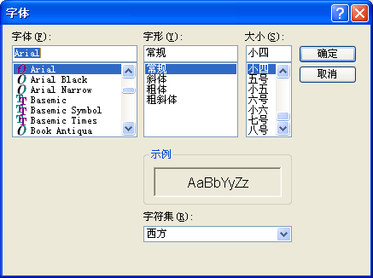
5.2 显示字体(Display Fonts)
可以更改文献库窗口中显示的字体和字体的大小。
library 设置的是文献库窗口的字体及其大小；
General 是设置输入的文本的字体及其大小；
Labels 设置的是文献库窗口中字段标签的字体及其大小；
Search 设置的是搜索文献对话框中输入的文本的字体及其大小。在每个标签中，点击 后，就会出现字体及大小的选择的对话框，可以进行设置，

Slide 14
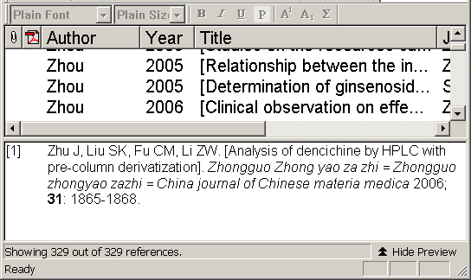
设置的“Library Display Font”参数为“Arial 15pt”，“General Display Font”参数为“Arial 12pt”。显示效果如图：
Library Display Font “Arial 15pt”
General Display Font “Arial 12pt“
注意
这项设置只影响EndNote 浏览数据时的字体字号，不改变参考文献在Word 文档中的字体字号显示。

Slide 15
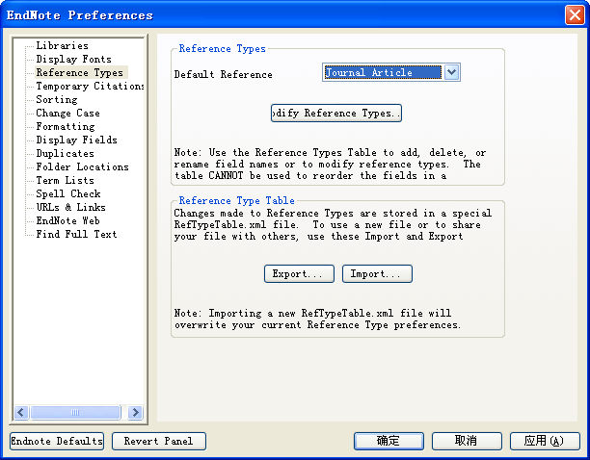
5.3 文献类型的修改(Reference Type)
设定默认的文献类型、修改或新增文献类型，导入与导出文献类型。
多种选择
修改所选类型的格式

Slide 16
（1） Default Reference（默认文献）
Default Reference 手工输入文献时默认的参考文献类型。大多数情况下，默认为 Journal Article 即期刊文章。

Slide 17
（2） Modify Reference Type（修改文献类型）
如某学报的投稿要求中的文后参考文献著录格式：
1.期刊:责任者.篇名.期刊名，年份，卷(期):起止页
2.专著:责任者.书名[M].版次（第1版不写）.出版地:出版者，出版年:起止页
3.会议论文集:析出文献责任者.篇名[C]/编者.论文集名.出版地:出版者.出版年:起止页
4.学位论文:作者.篇名[D].保存地点:保存单位，年份
5.专利文献:专利申请者.专利题名:专利国别，专利号[P].公告日期或公开日期[引用日期〕
6.标准文献：主要责任者.题名[s].出版地:出版者，出版年
7.电子文献:主要责任者.题名:其他题名信息〔文献类型标志/文献载体标志].出版地.出版者，出版年(更新或修改日期)[引用日期].获取和访问路径

Slide 18
前面几种文献类型是期刊、专著等，在Endnote 中都能找到相应的文献类型，“标准文献”没有对应的文献类型。
中英文参考文献混排时也是不一样，如 人名多时 中文可能用 等 而 英文一般用 et al 。
可以创建或修改一种已经存在的文献类型来适合我们的需要。
创建和修改文献类型的步骤基本一样的。
创建就是修改一个在Endnote 中没有命名或使用的称为“unused 1”或“unused 2”、“unused 3”的文献类型。
修改就是更改一个已经存在的，但我们没有使用的Endnote 文献类型。

Slide 19
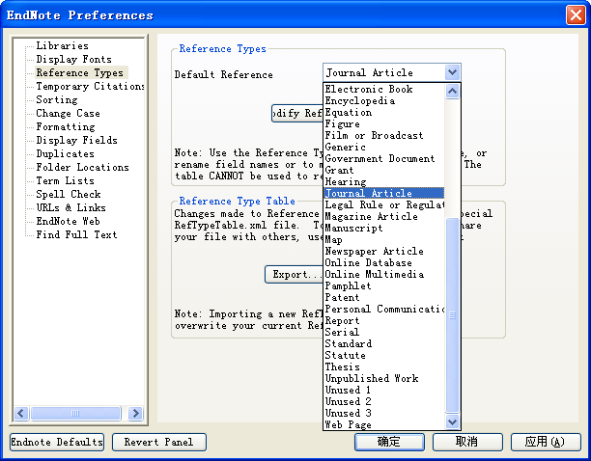
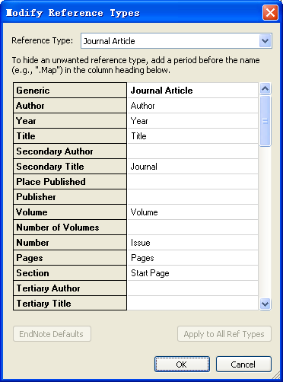


修改一个文献类型。
首先在default reference项选择一个需要修改的参考文献
单击Modify reference 出现,修改参考文献类型对话框。
可以用汉字，当这里修改后 filter 及 style 文件中的字段（field)部分内容会自动修改。如将author 修改成汉字“作者” 后。Filter 文件模板的 field 中author 项自动改为 “作者” 。Style 模板 “杂志” 类字段author 也自动改“ 作者”，非常符合中文习惯。

Slide 20
在修改文献类型时，如果想隐藏一种文献类型，那么只需在“Generic”后面的文献类型名称的前面加上一个英文的句号就可以了。例如你想隐藏Map 这种文献类型，那么只需在Map 前加一个句号“.” 。
修改完成后单击“OK”保存设置

Slide 21
新建一个参考文献类型
以新建名为 ”中文期刊”的参考文献为例说明
内容格式如下
1.作者.题名 .期刊名，年，卷(期):起止页
(1)首先在default reference项选择一个在Endnote中没有命名或使用的的任一个称为“unused 1”或“unused 2 ”, “unused 3 ”的文献类型。这里选择”unused 1”
单击Modify reference按钮出现,修改参考文献类型对话框。

Slide 22
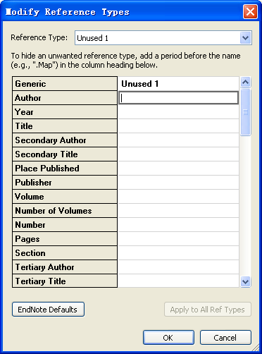
将 generic （类）后面的unused 1 改为参考文献类型名如 “中文期刊”

Slide 23
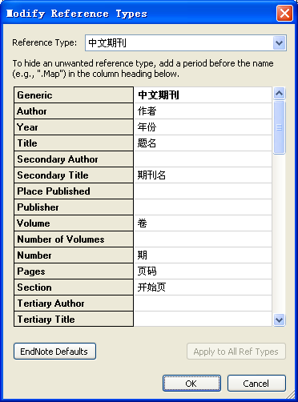
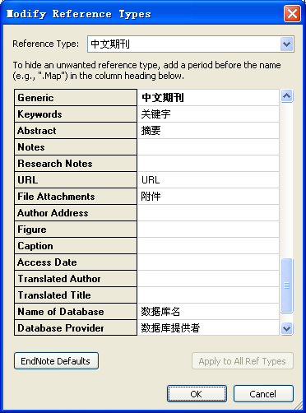
分别依次输入其他需要显示的项目

Slide 24
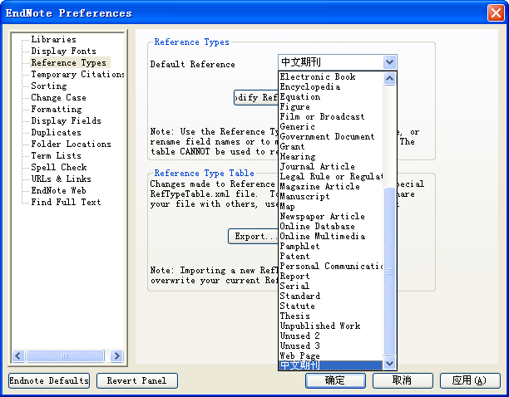
录入完毕单击“OK”确定。
则在期刊类型栏出现”中文期刊“标志
以后 建立 filter 及 Style 文件中均可以使用”中文期刊“类别的参考文献

Slide 25
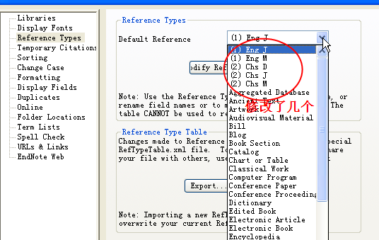
这里是修改的其他参考文献格式名

Slide 26
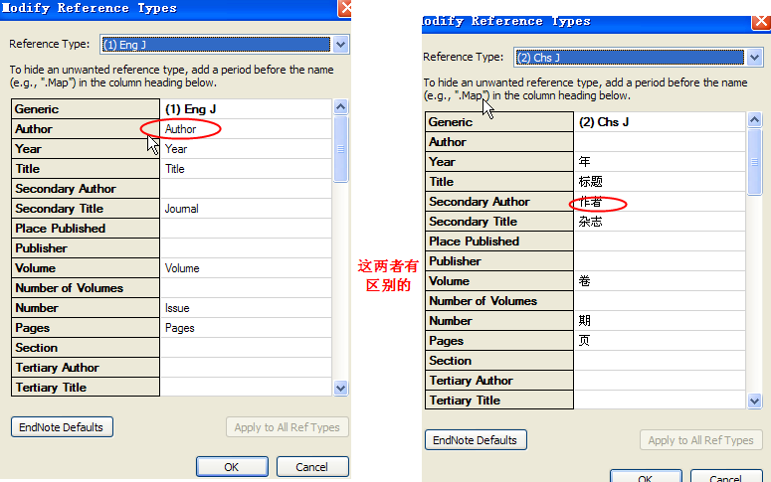
例：Eng J和Chs J的区别

Slide 27
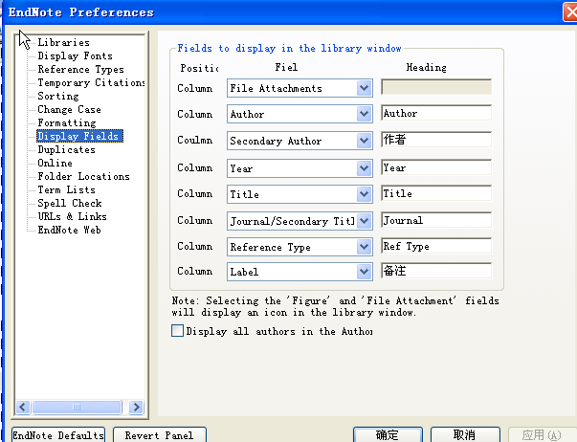
Display Fields

Slide 28
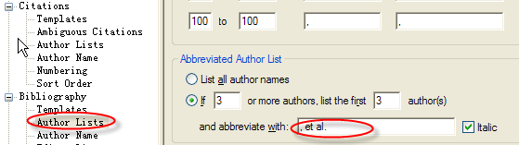
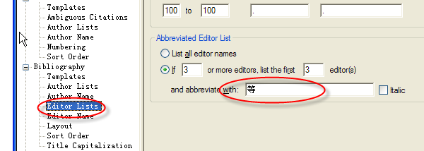
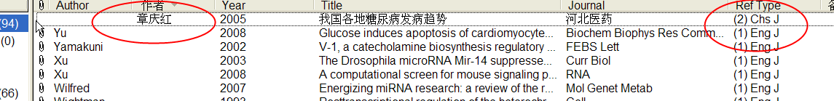
中英文分开的变通方法，英文作者放到Author Lists，中文作者放到Editor lists

Slide 29
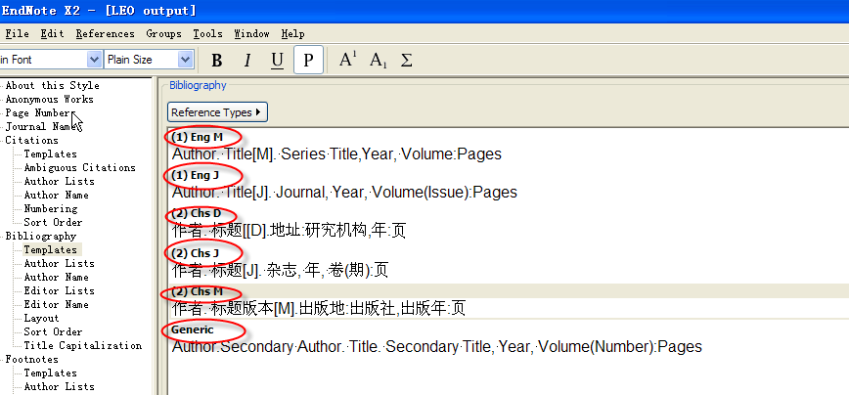
不同的文献格式有不同的输出格式

Slide 30
注意：创建或修改的文献类型只对自己计算机上的Endnote起作用。
如果把新新创建的style或新建的标准文献直接复制到别人的计算机上无法的到应有效果，可使用导入和导出文献类型的功能将参考文献格式设置导出。

Slide 31
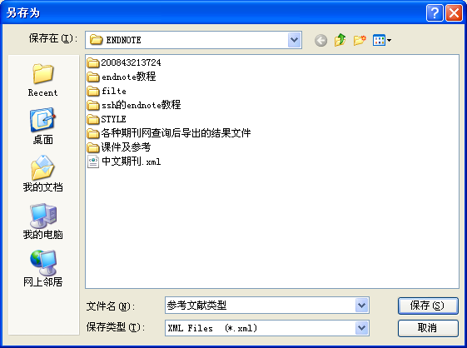
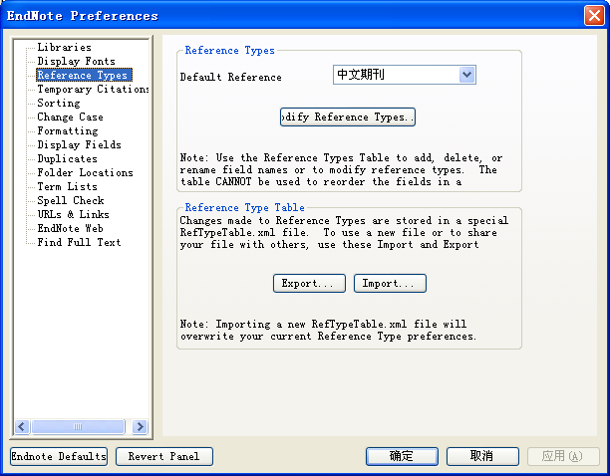
导入和导出文献类型
单击导出按钮，导出所有（含新建或修改的文献类型），然后在其他计算机上单击导入按钮，找到你导出的文件。
导出参考文献类型
导入参考文献类型

Slide 32
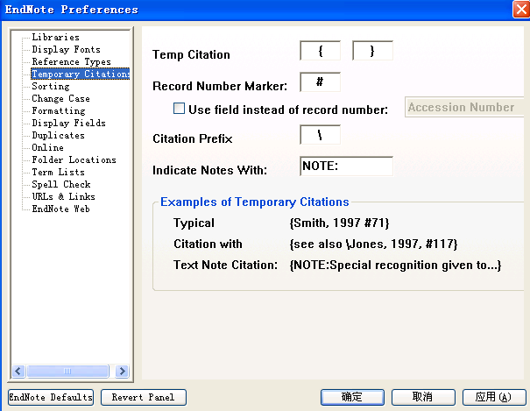
5.4 设置 Word 中临时引文显示方式
设置的方式
在Word中用Endnote插入文献后还没有格式化文档时，在正文中插入参考文献的地
方显示的文字。一般我们默认即可
设置的效果示例

Slide 33
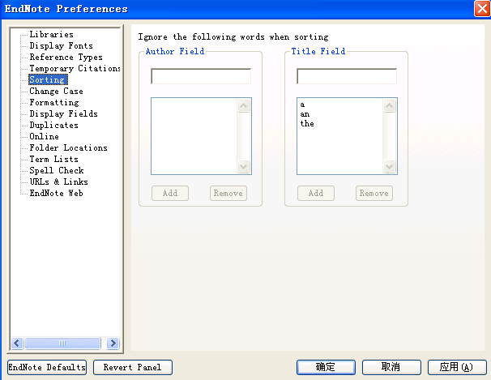
5.5 设置 EndNote 在参考文献排序时忽略的单词
在文献排序时忽略的单词，如果我们希望英文文献在排序时完全按字母排序，不管第一个单词是“a”、“an”或“the”，可以选择Title Filed下面的框中的“a”、“an”
和“the”然后按remove按钮。
作者字段需要忽略的单词
文献题目中需要忽略的单词

Slide 34

5.6 设置参考文献中某些单词的大小写规定
让某些单词总是大写或小写，可以填到下面的框中，不让Endnote改
变它们的大小写。

Slide 35
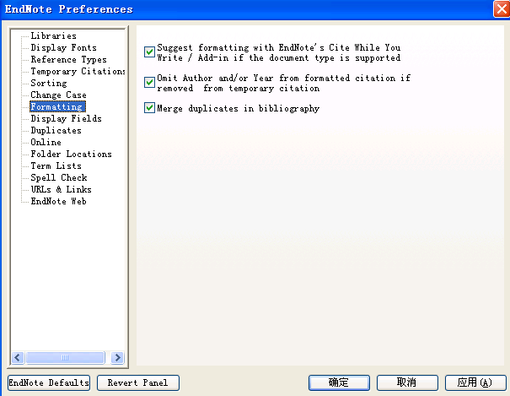
5.7 格式显示更新设置

Slide 36
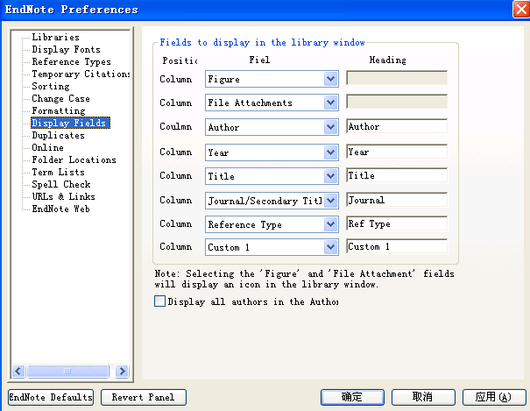
5.8 显示字段设定

Slide 37
在文献窗口中要显示的字段，默认要显示的是Figure、File Attachments和Author等，是一篇文献显示时就有的信息，有些信息Reference Type和URL等，不要也可以，那么就可以让它显示为我们自己定义的字段。如要显示所有作者，只要勾选display all author 就能够显示所有作者。

Slide 38
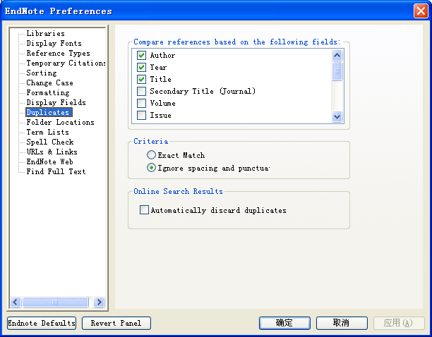
5.9 设置重复文献规则
确定两篇文献是同一篇的标准，。
默认的确定两篇文献重复的标准是：两篇的作者、年代和题目相同就认为是同一文献。
可添加和减少条件。
查找重复文献的标准有严格匹配和忽略空格和标点。

Slide 39
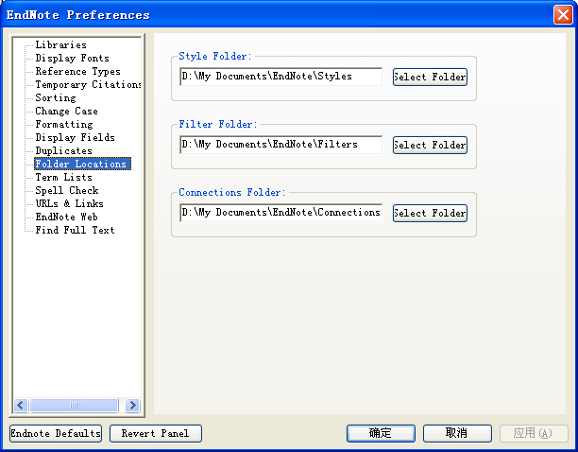
5.10 设置 EndNote 文件夹位置
用来设置style、Filter和连接文件的位置，一般选择默认

Slide 40
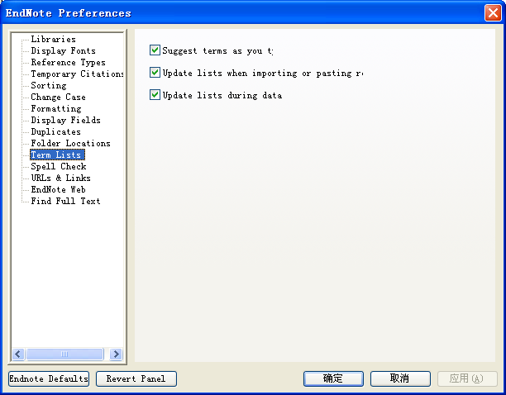
5.11 设置术语列表参数
作者、期刊的名称及缩写的相关设置，是否更新术语列表的相关选项。一般全选就
可以了。

Slide 41
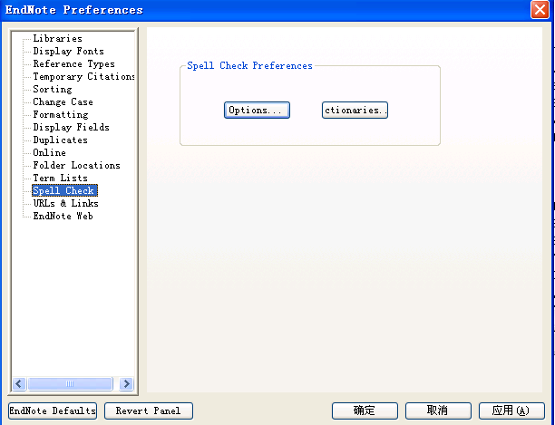
5.12 设置拼写检查参数
设定拼写检查的一些选项，主要是是否忽略首字母大写的、所有都是大写的、带有数字的，是域名的等单词，及检查的速度和精度的设置。字典设置中主要是对单词和词典的添加。

Slide 42
拼写规则选项一览表
序号 | 名称 | 说明 | 备注
1 | Ignore capitalized word (e.g., Canada) | 忽略单词大写
2 | Ignore all-caps words (e.g., ASAP) | 忽略大写单词
3 | Ignore Words with numbers (e.g., Win95) | 忽略带数字的单词
4 | Ignore words with mixed case (e.g., SuperBase) | 忽略单词的大小写混排
5 | Ignore domain names (e.g., xyz.com) | 忽略网络域名
6 | Report doubled words (e.g., the the) | 报告连续出现的重复单词
7 | Case sensitive | 不忽略单词大小写 | 默认选中
8 | Phonetic suggestion (English only) | 读音参考（只对英语有效）
9 | Typographical suggestions | 拼写建议 | 默认选中
10 | Suggest split word | 建议使用单词行后断裂
11 | Auto correct | 自动更正 | 默认选中

Slide 43
EndNote 收集的拼写字典
序号 | 名称 | 说明 | 备注
1 | American English | 美国英语 | 默认
2 | American English Medical | 美国医学英语
3 | British English | 英国英语
4 | British English Medical | 英国医学英语
5 | Danish | 丹麦语
6 | Dutch | 荷兰语
7 | Finnish | 芬兰语
8 | French (Canadian) | 法语（加拿大式）
9 | French (European) | 法语（欧式）
10 | German | 德语
11 | Italian | 意大利语
12 | Norwegian (Bokmal) | 挪威语（波克默尔语）
13 | Portuguese (Iberian) | 葡萄牙语（伊比利亚语）
14 | Spanish | 西班牙语
15 | Swedish | 瑞典语

Slide 44
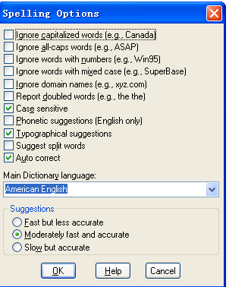
点击Options按钮
拼写检查速度快，但准确性较差
拼写检查速度较快但准确，为默认选项
拼写检查速度慢但很准确

Slide 45
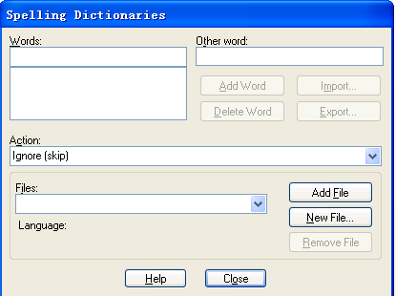
点击Dictionaries（字典设置）按钮，可以设置用于拼写检查的字典

Slide 46
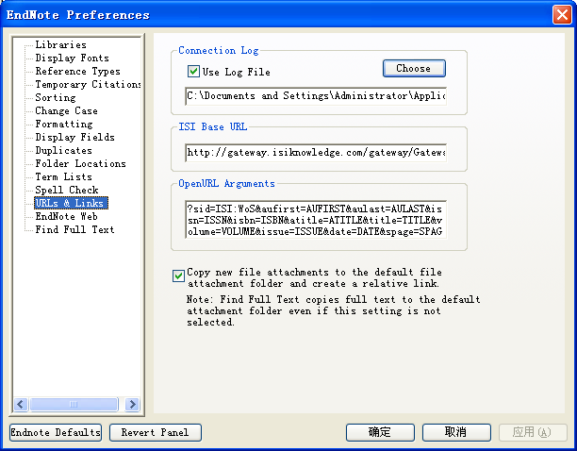
5.13 设置 OpenURL 和打开全文设置
选择此项，当在References菜单中选择URL－OpenURL Link子
菜单后后会调用默认浏览器打开http://gateway.isiknowledge以下面的对话框中内容作为参数打开你所选文献的全文，这时打开的网址与你文献导入的URL无关。
当为某条文献记录添加附件时，
是否将文件复制到专门的附件文件夹并创建相对链接，一般要选中这个选项。

Slide 47
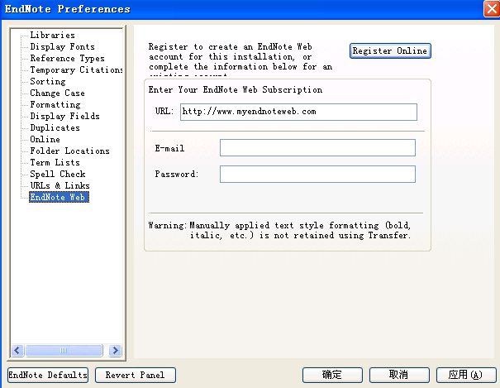
5.14 Endnote Web 设置
需要权限

Slide 48
5.15 导入 EndNote 的默认设置
一键恢复到默认设置的功能

